Slide 1
과목_학년학기_단원 | suhi_p_0301_06
차시명 | 09 소수의 크기를 비교해 볼까요
파일명 | suhi_p_0301_06_0009
검토 | 담당
수학팀 | 김윤희
문서 HISTORY
번호 | 버전 | 문서 작성일 | 내용 비고 | 작성자 (내선번호) | 검토자
1 | V 1.0 | 2022.02.21 | 문서 발생 | 유청훈
2 | V 1.0 | 2022.03.22 | 1차 검수 |  | 김윤희
3 | V 2.0 | 2022.03.23 | 2차 검수 |  | 김예림
4 | V 3.0 | 2022.03.25 | 문서 수정 | 김윤희
5
6
7
8
9
10
11

Slide 2
학습 단계 | 파일명 | 페이지 정보 | 프레임 수 | 자료 형태 (동영상, 애니메이션, 노래)
 | suhi_p_0301_06_0009.html | 수학 익힘 88~89쪽 | 1 | Html5
총 프레임 수 |  |  | 1

Slide 3

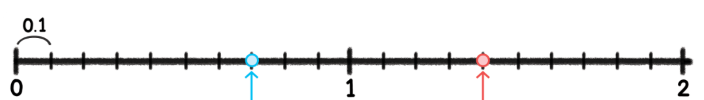

3-1
6. 분수와 소수
suhi_p_0301_06_0009
09 소수의 크기를 비교해 볼까요
Θ Description & Function
소수의 크기를 비교해 볼까요│ 88~89쪽
개념 정리
1
2
3
4
5
6
개념정리 페이지
#1
0.7
1.4
0.1이 7개
0.1이 14개
삽화 파일명 | content.png 박만구 수학 3-1 지도서\app\resource\contents_sub\lesson06\ops\ms_lesson06\images\ms_31_6_08_01_01

Slide 4



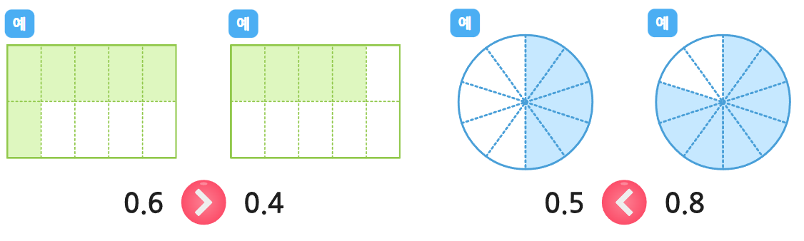



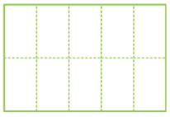






3-1
6. 분수와 소수
suhi_p_0301_06_0009
09 소수의 크기를 비교해 볼까요
Θ Description & Function
소수의 크기를 비교해 볼까요│ 88~89쪽
개념 정리
1
2
3
4
5
6
예 약물 추가. 예 약물은 처음에는 안 보이다가 그림 클릭하여 정답 나타날 때나 정답 확인 버튼 클릭할 때 함께 나타남.
풀이 확인 팝업창(#1 풀 팝업창 다음 슬라이드)
답 칸 클릭하면 답 나타남. 정답 확인 버튼은 정답 가리기로 토글 됨.
손가락 버튼을 클릭하면 색칠된 화면이 나타남. 첫 진입화면 참고
<전자저작물 참고>
박만구 수학 3-1 지도서\app\resource\contents_sub\lesson06\ops\ms_lesson06\ms_31_6_08_02_01.html
주어진 소수만큼 색칠하고, 안에 , , 를 알맞게 써넣으세요.
#1
#4
0.6
0.4
#2
#3
삽화 파일명 | bg.svg / bg______bk.svg / quiz_base_01.svg / quiz_base_02.svg 박만구 수학 3-1 지도서\app\resource\contents_sub\lesson06\ops\ms_lesson06\images\ms_31_6_08_02_01

Slide 5
3-1
6. 분수와 소수
suhi_p_0301_06_0009
09 소수의 크기를 비교해 볼까요
Θ Description & Function
소수의 크기를 비교해 볼까요│ 88~89쪽
개념 정리
1
2
3
4
5
6
< 풀이 확인 클릭 시 나타나는 화면>
주어진 소수만큼 색칠하고, 안에 , , 를 알맞게 써넣으세요.
풀이
0.6은 6칸, 0.4는 4칸 색칠합니다.
0.6은 0.4보다 더 큽니다.
0.6
0.4

Slide 6
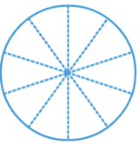

3-1
6. 분수와 소수
suhi_p_0301_06_0009
09 소수의 크기를 비교해 볼까요
Θ Description & Function
소수의 크기를 비교해 볼까요│ 88~89쪽
개념 정리
1
2
3
4
5
6
풀 팝업창(다음 슬라이드)
예 약물 추가
풀이 확인 팝업창(#1 풀 팝업창 다음 슬라이드)
답 칸 클릭하면 답 나타남. 정답 확인 버튼은 정답 가리기로 토글 됨.
손가락 버튼을 클릭하면 색칠된 화면이 나타남. 첫 진입화면 참고
<전자저작물 참고>
박만구 수학 3-1 지도서\app\resource\contents_sub\lesson06\ops\ms_lesson06\ms_31_6_08_02_01.html
주어진 소수만큼 색칠하고, 안에 , , 를 알맞게 써넣으세요.
#2
#5
0.5
0.8
#1
#3
#4
삽화 파일명 | bg.svg / bg______bk.svg / quiz_base_01.svg / quiz_base_02.svg 박만구 수학 3-1 지도서\app\resource\contents_sub\lesson06\ops\ms_lesson06\images\ms_31_6_08_02_01

Slide 7



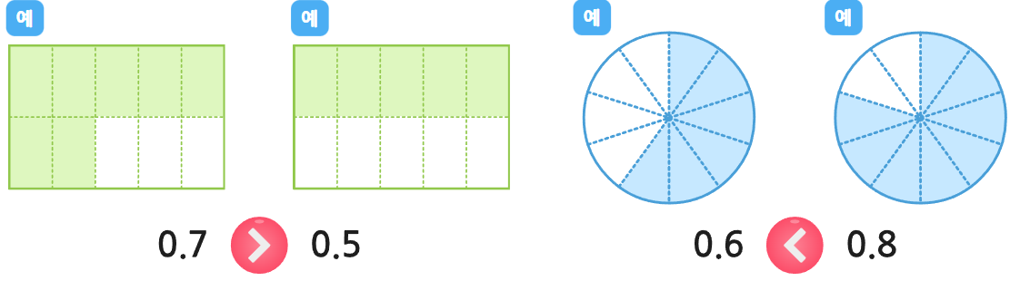

3-1
6. 분수와 소수
suhi_p_0301_06_0009
09 소수의 크기를 비교해 볼까요
Θ Description & Function
<쌍둥이 문제 버튼 클릭 시 나타나는 화면>
활동지 다운로드 버튼. 다운로드 되는 파일은 (3-1-6)수학익힘쌍둥이_09차시.hwp
예 약물 추가. 예 약물 추가. 예 약물은 처음에는 안 보이다가 그림 클릭하여 정답 나타날 때나 정답 확인 버튼 클릭할 때 함께 나타남.
답 칸 클릭하면 답 나타남. 정답 확인 버튼은 정답 가리기로 토글 됨.
손가락 버튼을 클릭하면 색칠된 화면이 나타남. 첫 진입화면 참고
<전자저작물 참고>
박만구 수학 3-1 지도서\app\resource\contents_sub\lesson06\ops\ms_lesson06\ms_31_6_08_02_01.html
주어진 소수만큼 색칠하고, 안에 , , 를 알맞게 써넣으세요.
#2
#4
0.7
0.5
#1
#3
삽화 파일명 | bg_more.svg / bg_more_____bk.svg / answer_more.svg 박만구 수학 3-1 지도서\app\resource\contents_sub\lesson06\ops\ms_lesson06\images\ms_31_6_08_02_01

Slide 8
3-1
6. 분수와 소수
suhi_p_0301_06_0009
09 소수의 크기를 비교해 볼까요
Θ Description & Function
<쌍둥이 문제 버튼 클릭 시 나타나는 화면>
활동지 다운로드 버튼. 다운로드 되는 파일은 (3-1-6)수학익힘쌍둥이_09차시.hwp
예 약물 추가. 예 약물 추가. 예 약물은 처음에는 안 보이다가 그림 클릭하여 정답 나타날 때나 정답 확인 버튼 클릭할 때 함께 나타남.
답 칸 클릭하면 답 나타남. 정답 확인 버튼은 정답 가리기로 토글 됨.
손가락 버튼을 클릭하면 색칠된 화면이 나타남. 첫 진입화면 참고
<전자저작물 참고>
박만구 수학 3-1 지도서\app\resource\contents_sub\lesson06\ops\ms_lesson06\ms_31_6_08_02_01.html
주어진 소수만큼 색칠하고, 안에 , , 를 알맞게 써넣으세요.
#2
#4
0.6
0.8
#1
#3
삽화 파일명 | bg_more.svg / bg_more_____bk.svg / answer_more.svg 박만구 수학 3-1 지도서\app\resource\contents_sub\lesson06\ops\ms_lesson06\images\ms_31_6_08_02_01

Slide 9
3-1
6. 분수와 소수
suhi_p_0301_06_0009
09 소수의 크기를 비교해 볼까요
Θ Description & Function
소수의 크기를 비교해 볼까요│ 88~89쪽
개념 정리
1
2
3
4
5
6
< 풀이 확인 클릭 시 나타나는 화면>
주어진 소수만큼 색칠하고, 안에 , , 를 알맞게 써넣으세요.
풀이
0.5는 5칸, 0.8은 8칸 색칠합니다.
0.5는 0.8보다 더 작습니다.
0.5
0.8

Slide 10

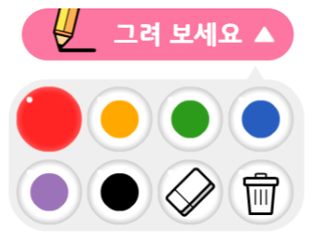
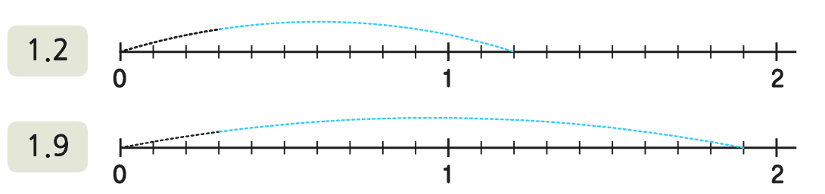

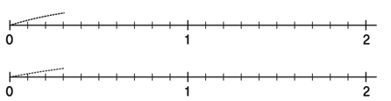
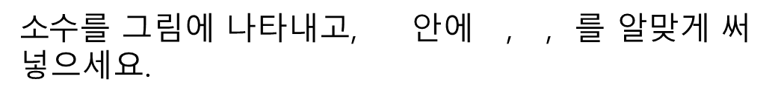
3-1
6. 분수와 소수
suhi_p_0301_06_0009
09 소수의 크기를 비교해 볼까요
Θ Description & Function
소수의 크기를 비교해 볼까요│ 88~89쪽
개념 정리
1
2
3
4
5
6
풀 팝업창(다음 슬라이드)
전자저작물의 그리기 툴 그대로 사용. 단, 버튼 내의 텍스트는 약물에 사용하는 YGJAL 폰트, 24px로 바꿔주세요.
[관련 기능 DVD 개발물]
박만구 수학 3-1 지도서\app\resource\contents_sub\lesson06\ops\ms_lesson06\ms_31_6_08_03_01.html
풀이 확인 팝업창(#1 풀 팝업창 다음 슬라이드)
답 칸 클릭하면 답 나타남. 정답 확인 버튼은 정답 가리기로 토글 됨.
손가락 버튼 클릭하면 파란색 선 정답 그림 나타남. 처음 진입 화면 참고. 그리기 툴 열려있을때는 손가락버튼 클릭이 안 되고 그리기 툴 닫히면 손가락 버튼 작동 되게끔 가능할까요?
$소$수를 그림에 나타내고, 안에 , , 를 알맞게 써넣으세요.
#2
1.2
0
#5
1
2
1.9
0
1
2
1.2
1.9
#1
#4
#3
삽화 파일명 | bg.svg / answer.svg 박만구 수학 3-1 지도서\app\resource\contents_sub\lesson06\ops\ms_lesson06\images\ms_31_6_08_03_01

Slide 11
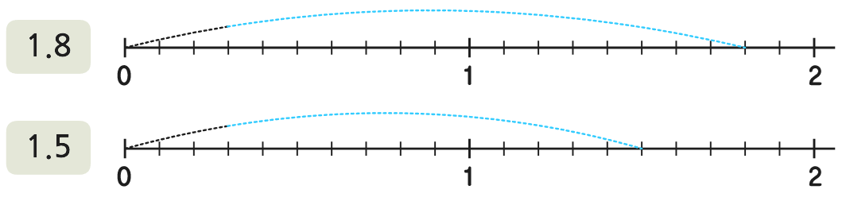

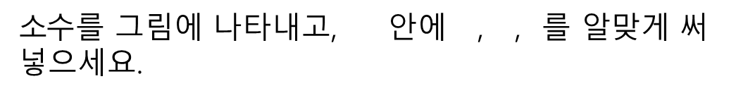
3-1
6. 분수와 소수
suhi_p_0301_06_0009
09 소수의 크기를 비교해 볼까요
Θ Description & Function
<쌍둥이 문제 버튼 클릭 시 나타나는 화면>
활동지 다운로드 버튼. 다운로드 되는 파일은 (3-1-6)수학익힘쌍둥이_09차시.hwp
전자저작물의 그리기 툴 그대로 사용. 단, 버튼 내의 텍스트는 약물에 사용하는 YGJAL 폰트, 24px로 바꿔주세요.
[관련 기능 DVD 개발물]
박만구 수학 3-1 지도서\app\resource\contents_sub\lesson06\ops\ms_lesson06\ms_31_6_08_03_01.html
3. 답 칸 클릭하면 답 나타남. 정답 확인 버튼은 정답 가리기로 토글 됨.
4. 손가락 버튼 클릭하면 파란색 선 정답 그림 나타남. 처음 진입 화면 참고. 그리기 툴 열려있을때는 손가락버튼 클릭이 안 되고 그리기 툴 닫히면 손가락 버튼 작동 되게끔 가능할까요?
$소$수를 그림에 나타내고, 안에 , , 를 알맞게 써넣으세요.
#2
1.8
0
#4
1
2
1.5
0
1
2
1.8
1.5
#1
#3
삽화 파일명 | bg_more.svg / answer_more.svg 박만구 수학 3-1 지도서\app\resource\contents_sub\lesson06\ops\ms_lesson06\images\ms_31_6_08_03_01

Slide 12
3-1
6. 분수와 소수
suhi_p_0301_06_0009
09 소수의 크기를 비교해 볼까요
Θ Description & Function
소수의 크기를 비교해 볼까요│ 88~89쪽
개념 정리
1
2
3
4
5
6
< 풀이 확인 클릭 시 나타나는 화면>
$소$수를 그림에 나타내고, 안에 , , 를 알맞게 써넣으세요.
1.2
0
1
2
풀이
1.9
1.2는 1에서 2칸만큼 더 간 곳이고, 1.9는 1에서 9칸만큼 더 간 곳까지이므로 1.2＜1.9입니다.
1.2
1.9

Slide 13


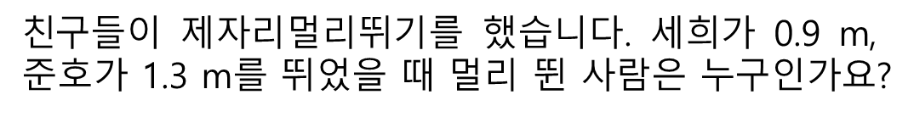
3-1
6. 분수와 소수
suhi_p_0301_06_0009
09 소수의 크기를 비교해 볼까요
Θ Description & Function
소수의 크기를 비교해 볼까요│ 88~89쪽
개념 정리
1
2
3
4
5
6
풀 팝업창(다음 슬라이드)
풀이 확인 팝업창(#1 풀 팝업창 다음 슬라이드)
답 칸 클릭하면 답 나타남. 정답 확인 버튼은 정답 가리기로 토글 됨.
$친$구들이 제자리멀리뛰기를 했습니다. 세희가 0.9 m, 준호가 1.3 m를 뛰었을 때 멀리 뛴 사람은 누구인가요?
준호
#1
#2
#3

Slide 14
3-1
6. 분수와 소수
suhi_p_0301_06_0009
09 소수의 크기를 비교해 볼까요
Θ Description & Function
<쌍둥이 문제 버튼 클릭 시 나타나는 화면>
활동지 다운로드 버튼. 다운로드 되는 파일은 (3-1-6)수학익힘쌍둥이_09차시.hwp
답 칸 클릭하면 답 나타남. 정답 확인 버튼은 정답 가리기로 토글 됨.
친구들이 제자리멀리뛰기를 했습니다. 승용이가 1.1 m, 유지가 0.7 m를 뛰었을 때 멀리 뛴 사람은 누구인가요?
승용
#1
#2

Slide 15
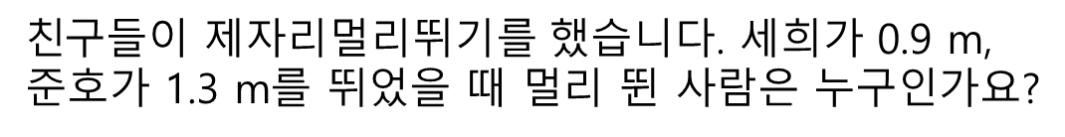
3-1
6. 분수와 소수
suhi_p_0301_06_0009
09 소수의 크기를 비교해 볼까요
Θ Description & Function
소수의 크기를 비교해 볼까요│ 88~89쪽
개념 정리
1
2
3
4
5
6
< 풀이 확인 클릭 시 나타나는 화면>
$친$구들이 제자리멀리뛰기를 했습니다. 세희가 0.9 m, 준호가 1.3 m를 뛰었을 때 멀리 뛴 사람은 누구인가요?
준호
풀이
0.9는 0.1이 9개이고, 1.3은 0.1이 13개이므로 1.3이 0.9보다 더 큽니다.

Slide 16

3-1
6. 분수와 소수
suhi_p_0301_06_0009
09 소수의 크기를 비교해 볼까요
Θ Description & Function
소수의 크기를 비교해 볼까요│ 88~89쪽
개념 정리
1
2
3
4
5
6
풀 팝업창(다음 슬라이드)
풀이 확인 팝업창(#1 풀 팝업창 다음 슬라이드)
답 칸 클릭하면 답 나타남. 정답 확인 버튼은 정답 가리기로 토글 됨.
가장 큰 수와 가장 작은 수를 찾아 기호를 써 보세요.
0.1이 16개인 수
1
10
0.1이 37개인 수
ㄱ
ㄴ
이 45개인 수
ㄷ
가장 큰 수
ㄴ
가장 작은 수
ㄱ
#1
#2
#3

Slide 17
3-1
6. 분수와 소수
suhi_p_0301_06_0009
09 소수의 크기를 비교해 볼까요
Θ Description & Function
<쌍둥이 문제 버튼 클릭 시 나타나는 화면>
활동지 다운로드 버튼. 다운로드 되는 파일은 (3-1-6)수학익힘쌍둥이_09차시.hwp
답 칸 클릭하면 답 나타남. 정답 확인 버튼은 정답 가리기로 토글 됨.
가장 큰 수와 작은 수를 찾아 기호를 써 보세요.
0.1이 27개인 수
1
10
0.1이 12개인 수
ㄱ
ㄴ
이 49개인 수
ㄷ
가장 큰 수
ㄴ
가장 작은 수
ㄷ
#1
#2
삽화 파일명 | bg_more.svg 박만구 수학 3-1 지도서\app\resource\contents_sub\lesson06\ops\ms_lesson06\images\ms_31_6_08_05_01

Slide 18
3-1
6. 분수와 소수
suhi_p_0301_06_0009
09 소수의 크기를 비교해 볼까요
Θ Description & Function
소수의 크기를 비교해 볼까요│ 88~89쪽
개념 정리
1
2
3
4
5
6
< 풀이 확인 클릭 시 나타나는 화면>
가장 큰 수와 가장 작은 수를 찾아 기호를 써 보세요.
0.1이 16개인 수
1
10
0.1이 37개인 수
풀이
이 45개인 수
ㄷ
ㄱ
ㄴ
ㄱ
0.1인 16개인 수는 1.6입니다.
1
10
ㄴ
이 45개인 수는 소수로 4.5입니다.
가장 큰 수
가장 작은 수
0.1이 37개인 수는 3.7입니다.
ㄱ
ㄷ
ㄴ
가장 큰 수는 이고, 가장 작은 수는 입니다.
ㄴ
ㄷ

Slide 19




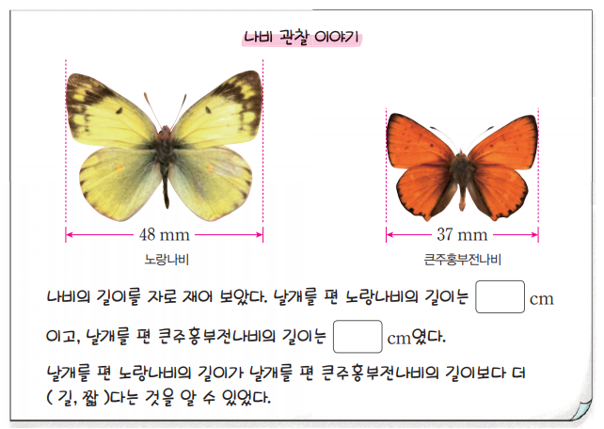
3-1
6. 분수와 소수
suhi_p_0301_06_0009
09 소수의 크기를 비교해 볼까요
Θ Description & Function
소수의 크기를 비교해 볼까요│ 88~89쪽
개념 정리
1
2
3
4
5
6
중요 표시 약물 추가
안에 알맞은 수를 써넣고, 알맞은 말에 표 하세요.
#1
나비 관찰 이야기
48 mm
37 mm
노랑나비
큰주홍부전나비
삽화 파일명 | img_01.png 박만구 수학 3-1 지도서\app\resource\contents_sub\lesson06\ops\ms_lesson06\images\ms_31_6_08_06_01

Slide 20


3-1
6. 분수와 소수
suhi_p_0301_06_0009
09 소수의 크기를 비교해 볼까요
Θ Description & Function
소수의 크기를 비교해 볼까요│ 88~89쪽
개념 정리
1
2
3
4
5
6
중요 표시 약물 추가
풀 팝업창(다음 슬라이드)
풀이 확인 팝업창(#2 풀 팝업창 다음 슬라이드)
답 칸 클릭하면 답 나타남. 정답 확인 버튼은 정답 가리기로 토글 됨.
http://cdata2.tsherpa.co.kr/tsherpa/MultiMedia/Flash/2020/curri/index_jr.html?flashxmlnum=tb&classa=A8-C1-31-MM-MM-04-07-05-0-0-0-0&classno=MM_31_04/suhi_0301_06/suhi_0301_06_0005.html 참고하여 답박스와 정오답소스 함께 넣어주세요.
안에 알맞은 수를 써넣고, 알맞은 말에 표 하세요.
#1
나비의 길이를 자로 재어 보았다.
날개를 편 노랑나비의 길이는 cm이고,
날개를 편 큰주홍부전나비의 길이는 cm였다.
날개를 편 노랑나비의 길이가 날개를 편 큰주홍부전나비의 길이보다 더 ( 길, 짧 )다는 것을 알 수 있었다.
4.8
3.7
#2
#3
#4
삽화 파일명 | img_01.png 박만구 수학 3-1 지도서\app\resource\contents_sub\lesson06\ops\ms_lesson06\images\ms_31_6_08_06_01

Slide 21
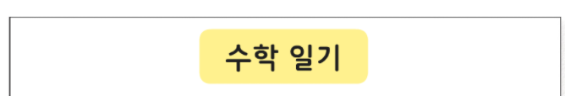
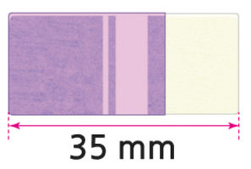
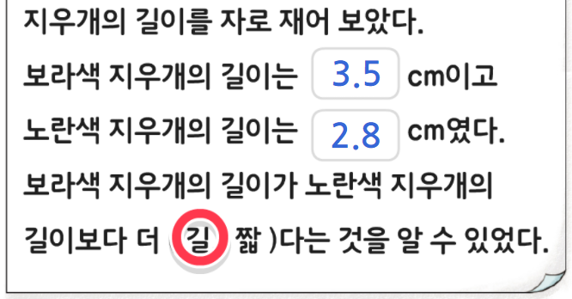
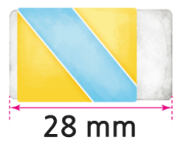
3-1
6. 분수와 소수
suhi_p_0301_06_0009
09 소수의 크기를 비교해 볼까요
Θ Description & Function
<쌍둥이 문제 버튼 클릭 시 나타나는 화면>
활동지 다운로드 버튼. 다운로드 되는 파일은 (3-1-6)수학익힘쌍둥이_09차시.hwp
답 칸 클릭하면 답 나타남. 정답 확인 버튼은 정답 가리기로 토글 됨.
http://cdata2.tsherpa.co.kr/tsherpa/MultiMedia/Flash/2020/curri/index_jr.html?flashxmlnum=tb&classa=A8-C1-31-MM-MM-04-07-05-0-0-0-0&classno=MM_31_04/suhi_0301_06/suhi_0301_06_0005.html 참고하여 답박스와 정오답소스 함께 넣어주세요.
안에 알맞은 수를 써넣고, 알맞은 말에 표 하세요.
수학 일기
지우개의 길이를 자로 재어 보았다.
보라색 지우개의 길이는 cm이고
노란색 지우개의 길이는 cm였다.
보라색 지우개의 길이가 노란색 지우개의 길이보다 더 ( 길, 짧 )다는 것을 알 수 있었다.
35 mm
3.5
2.8
28 mm
#1
#2
삽화 파일명 | pop_img_01.png 박만구 수학 3-1 지도서\app\resource\contents_sub\lesson06\ops\ms_lesson06\images\ms_31_6_08_06_01

Slide 22
3-1
6. 분수와 소수
suhi_p_0301_06_0009
09 소수의 크기를 비교해 볼까요
Θ Description & Function
소수의 크기를 비교해 볼까요│ 88~89쪽
개념 정리
1
2
3
4
5
6
< 풀이 확인 클릭 시 나타나는 화면>
안에 알맞은 수를 써넣고, 알맞은 말에 표 하세요.
나비의 길이를 자로 재어 보았다.
날개를 편 노랑나비의 길이는 cm이고,
날개를 편 큰주홍부전나비의 길이는 cm였다.
날개를 편 노랑나비의 길이가 날개를 편 큰주홍부전나비의 길이보다 더 ( 길, 짧 )다는 것을 알 수 있었다.
4.8
3.7
풀이
48 mm는 0.1 cm가 48개인 4.8 cm입니다.
37 mm는 0.1 cm가 37개인 3.7 cm입니다.
4.8 cm가 3.7 cm보다 더 깁니다.

Slide 23

3-1
6. 분수와 소수
suhi_p_0301_06_0009
09 소수의 크기를 비교해 볼까요
Θ Description & Function
소수의 크기를 비교해 볼까요│ 88~89쪽
개념 정리
1
2
3
4
5
6
중요 표시 약물 추가
풀 팝업창(다음 슬라이드)
풀이 확인 팝업창(#2 풀 팝업창 다음 슬라이드)
답 칸 클릭하면 O약물만 나타남. 정답 확인 버튼은 정답 가리기로 토글 됨.
정오답 소스 사용. 클릭음 있음. X는 나타났다가 사라짐.
안에 들어갈 수 있는 수를 모두 찾아 표 하세요.
#1
0. ＞ 0.6
( 1, 2, 3, 4, 5, 6, 7, 8, 9 )
#5
4.5 ＞ 4.
( 1, 2, 3, 4, 5, 6, 7, 8, 9 )
#5
#2
#3
#4
삽화 파일명 | bg.svg 박만구 수학 3-1 지도서\app\resource\contents_sub\lesson06\ops\ms_lesson06\images\ms_31_6_08_07_01

Slide 24
3-1
6. 분수와 소수
suhi_p_0301_06_0009
09 소수의 크기를 비교해 볼까요
Θ Description & Function
<쌍둥이 문제 버튼 클릭 시 나타나는 화면>
활동지 다운로드 버튼. 다운로드 되는 파일은 (3-1-6)수학익힘쌍둥이_09차시.hwp
답 칸 클릭하면 O약물만 나타남. 정답 확인 버튼은 정답 가리기로 토글 됨.
정오답 소스 사용. 클릭음 있음. X는 나타났다가 사라짐.
안에 들어갈 수 있는 수를 모두 찾아 표 하세요.
0. ＞ 0.4
( 1, 2, 3, 4, 5, 6, 7, 8, 9 )
#3
4.3 ＞ 4.
( 1, 2, 3, 4, 5, 6, 7, 8, 9 )
#3
#1
#2
삽화 파일명 | bg_more.svg 박만구 수학 3-1 지도서\app\resource\contents_sub\lesson06\ops\ms_lesson06\images\ms_31_6_08_07_01

Slide 25
3-1
6. 분수와 소수
suhi_p_0301_06_0009
09 소수의 크기를 비교해 볼까요
Θ Description & Function
소수의 크기를 비교해 볼까요│ 88~89쪽
개념 정리
1
2
3
4
5
6
< 풀이 확인 클릭 시 나타나는 화면>
안에 들어갈 수 있는 수를 모두 찾아 표 하세요.
0. ＞ 0.6
( 1, 2, 3, 4, 5, 6, 7, 8, 9 )
풀이
0. ＞ 0.6이면 ＞6이므로 안에 들어갈 수 있는 7, 8, 9입니다.
4.5 ＞ 4.
( 1, 2, 3, 4, 5, 6, 7, 8, 9 )
4.5＞4. 이면 5＞ 이므로 안에 들어갈 수 있는 1, 2, 3, 4입니다.

